Slide 1

ACM程序设计
杭州电子科技大学 刘春英
acm@hdu.edu.cn

Slide 2
劳动节，
劳动
你 了吗？

Slide 3

每周一星（9）：
Lucky-牙牙

Slide 4
第十讲
特殊的数
（Special Number）

Slide 5
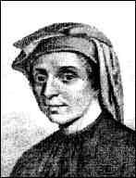
Fibonacci Number
The series begins with 0 and 1. After that, use the simple rule: Add the last two numbers to get the next.
0 , 1 , 1, 2, 3, 5, 8, 13, 21, 34, 55, 89, 144, 233, 377, 610, 987,...
Leonardo Fibonacci
1175-1250

Slide 6
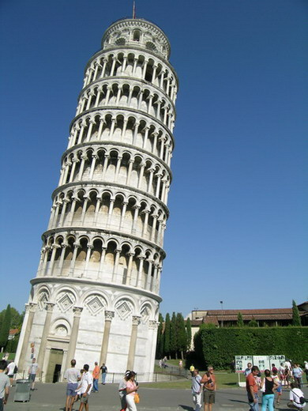
Where this came from?
Key Words:
  1225;
  Pisa;
  Fibonacci &
  Frederick II;
  Math Competition.

Slide 7
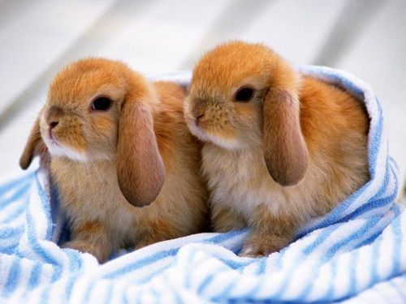
January

Slide 8
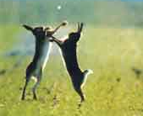
February

Slide 9
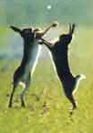
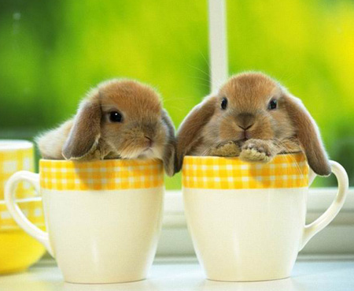
March

Slide 10
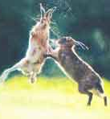
April

Slide 11
May、June…
???

Slide 12
The number series is——
1、1、2、3、5…
This is fibonacci number！
Some other pictures

Slide 13
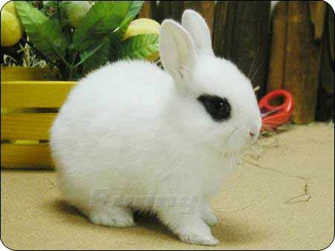

Slide 14
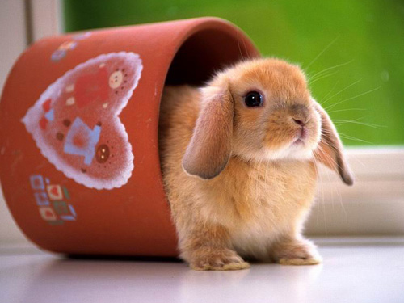

Slide 15
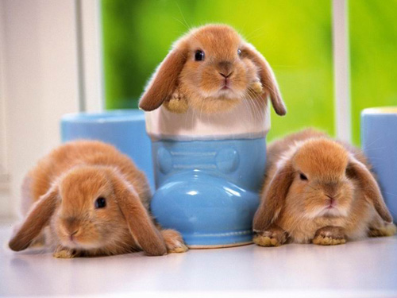

Slide 16
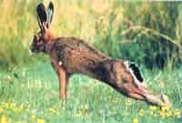

Slide 17
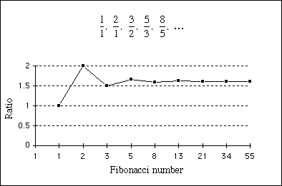
Fibonacci & Golden Section

Slide 18
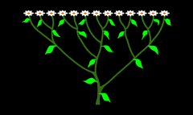
Fibonacci & plants

Slide 19
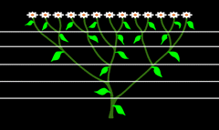
Fibonacci & plants

Slide 20
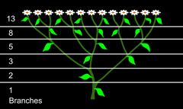
Fibonacci & plants

Slide 21
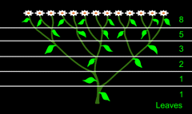
Fibonacci & plants

Slide 22
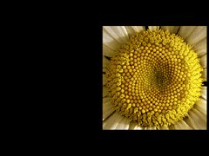
sunflowers （向日葵）

Slide 23
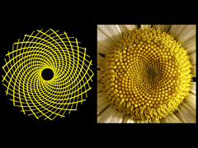

Slide 24
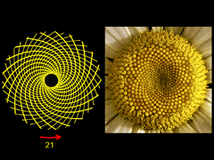

Slide 25
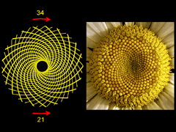

Slide 26
Question:
编程实现这类递归问题时应该注意什么问题？
空间 换 时间！！

Slide 27

Catalan number

Slide 28
HDOJ_1134: Game of Connections
8
1
7
2
6
3
5
4

Slide 29
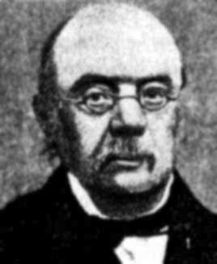

Catalan Number
Catalan numbers (1, 2, 5, 14, 42, 132, 429, 1430, 4862, 16796, 58786, 208012, 742900, 2674440, 9694845, ...)
(1814—1894 Belgium)

Slide 30
Catalan数有哪些应用?

Slide 31
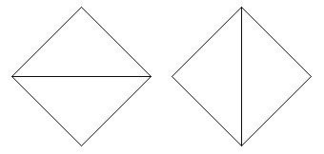
1. 多边形的三角剖分数目
4 sides, 2 ways

Slide 32

5 sides, 5 ways

Slide 33

6 sides, 14 ways

Slide 34
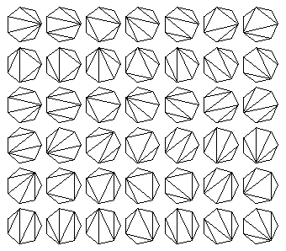
7 sides, 42 ways:

Slide 35
2. 加括号的方式数目
3 numbers: (1 (2 3)) ((1 2) 3)
4 numbers: (1 (2 (3 4))) (1 ((2 3) 4)) ((1 2) (3 4)) ((1 (2 3)) 4) (((1 2) 3) 4)

Slide 36
  (1 (2 (3 (4 5)))) (1 (2 ((3 4) 5)))
  (1 ((2 3) (4 5))) (1 ((2 (3 4)) 5))
  (1 (((2 3) 4) 5)) ((1 2) (3 (4 5)))
  ((1 2) ((3 4) 5)) ((1 (2 3)) (4 5))
  ((1 (2 (3 4))) 5) ((1 ((2 3) 4)) 5)
  (((1 2) 3) (4 5)) (((1 2) (3 4)) 5)
  (((1 (2 3)) 4) 5) ((((1 2) 3) 4) 5)

Slide 37
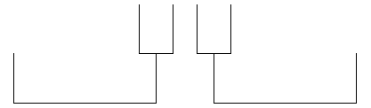
3.the number of rooted, trivalent trees with n+1 nodes
3 nodes:

Slide 38


4 nodes:
5 nodes:

Slide 39
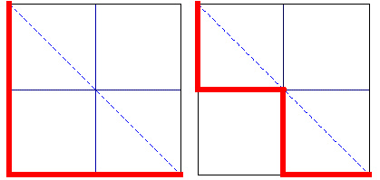
4. the number of paths of length 2n through an n-by-n grid that do not rise above the main diagonal
2 x 2 grid:

Slide 40

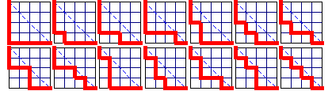
3 x 3 grid:
4 x 4 grid:

Slide 41

5. 不同形态二叉树的数目
There are 5 binary trees with 3 nodes.

Slide 42
6. 其它应用
（1）The number of ways 2n people, seated round a table, can shake hands in n pairs, without their arms crossing.
（2）The self-convolving sequence, c[0]=1, c[n+1] = c[0]c[n] + c[1]c[n-1] + ... + c[n]c[0]

Slide 43
(3) The recurring sequence c[0]=1, (n+2)c[n+1] = (4n+2)c[n], (n>=0).
(4)Another disguise is the number of ways n votes can come in for each of two candidates A and B in an election, with A never behind B.

Slide 44
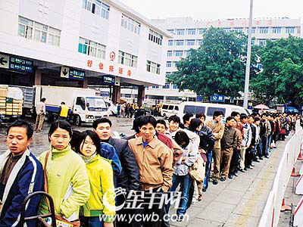
HDOJ_1133 Buy the Ticket

Slide 45
算法分析：
首先假设人无区别
令f(m,n)表示有m个人手持￥50的钞票，n个人手持￥100的钞票时共有的方案总数。则可以分以下情况讨论这个问题：
（1）当n=0时
N=0意味着排队购票的所有人手中拿的都是 ￥50的钞票，那么这m个人排队方案总数为1。
（2）当m<n时
显然，f(m,n)=0

Slide 46
(3)其他情况：
考虑（m+n）个人排队购票的情景，第（m+n）人站在第（m+n-1）个人的后面，则第（m+n ）个人的排队方式可以由下列两种情况获得：
a.第（m+n ）个人手持￥100的钞票，则在他之前的(m+（n-1））个人中有m个人手持￥50的钞票，有（n-1）个人手持￥100的钞票，此种情况共有f(m,n-1);
b.第（m+n ）个人手持￥50的钞票，则在他之前的(（m-1）+n）个人中有m-1个人手持￥50的钞票，有n个人手持￥100的钞票，此种情况共有f(m-1,n);

Slide 47
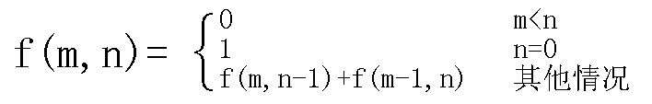
递推公式——
根据加法原理得到:
f(m,n)=f(m-1,n)+f(m,n-1)
于是得到f(m,n)的计算公式

Slide 48
计算示意图：
 | 0 | 0 | 0 | 0
 |  | 0 | 0 | 0
 |  |  | 0 | 0
 |  |  |  | 0

Slide 49
计算示意图：
 | 0 | 0 | 0 | 0
1 |  | 0 | 0 | 0
1 |  |  | 0 | 0
1 |  |  |  | 0
1

Slide 50
计算示意图：
 | 0 | 0 | 0 | 0
1 | 1 | 0 | 0 | 0
1 | 2 | 2 | 0 | 0
1 | 3 | 5 | 5 | 0
1 | 4 | 9 | 14 | 14

Slide 51
对于一般情况（m>=n>0）
可以推出下面直接的公式：
f(m,n)= C(m+n,n)-C(m+n,m+1)

Slide 52
相关练习
2018 母牛的故事
2041 超级楼梯
2067 小兔的棋盘
1130 How Many Trees?
1131 Count the Trees
1133 Buy the Ticket
1134 Game of Connections
1023 Train Problem II
1267 下沙的沙子有几粒？

Slide 53

Welcome to HDOJ
Thank
You ~

